Slide 1
换客项目
本着“你的多余，我的需求”的原则，通过闲置物品循环使用，以物换物和以钱换物的方式，推广“循环经济”的思想，帮助大家处理堆积的闲置物品，提高物品的价值和使用率。
基于C2C平台在校宣传物物交换理念，
打造方便节约的新型二手购物模式。

Slide 2
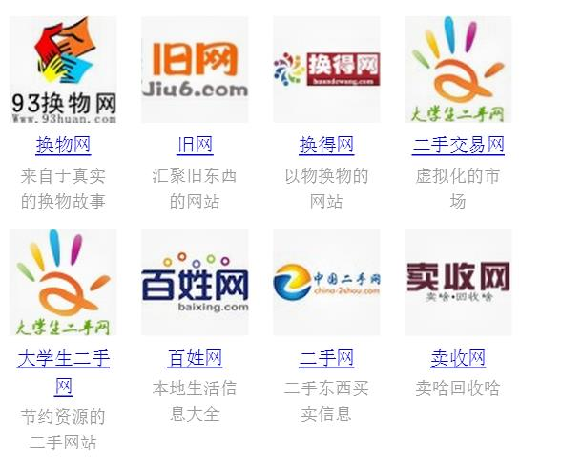
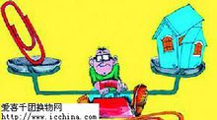
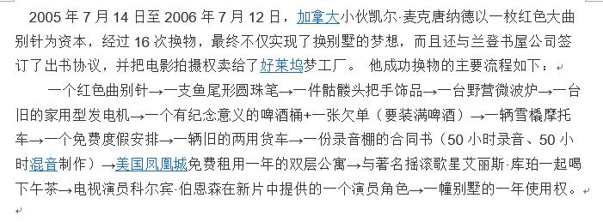
换客的相关网站与案例

Slide 3
目录
项目概述
用自己已有的物品与别人交换，
以换取别人的物品。
1
项目计划
建立公众号，
收集二手物品。
2
核心竞争力
省钱，节约，低成本，
资源循环，物尽其用。
3
需要支持
更多的人向我们提供有用的物品。
4

Slide 4
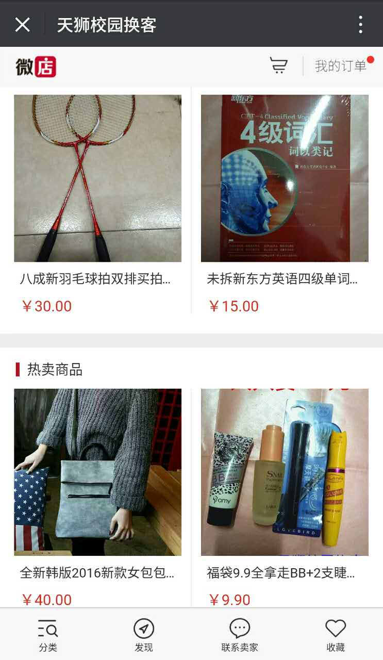
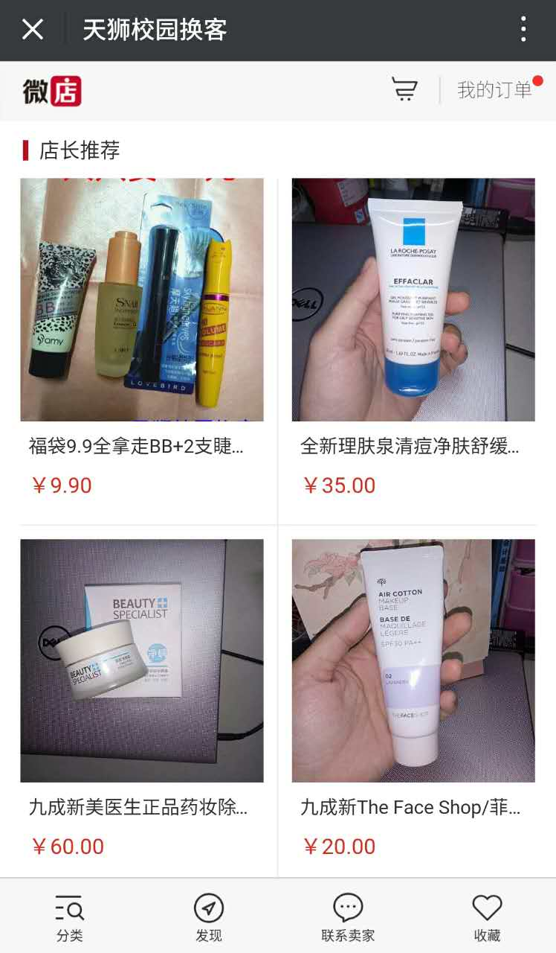
换客
1
项目概述

Slide 5
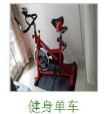
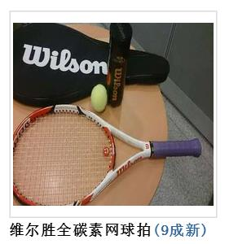
定位
企业 定位
产品定位
1二手商品的交换 。
2产品主要面向学生。
3企业产品价格低廉，可用自己的物品交换。
时尚娱乐：挂饰 手表
时尚衣服帽子等 。
运动休闲：健身器材
体育用品等 。
创意饰品：一些创意性的生活用品或装饰摆设。

Slide 6
市场分析
机会
趋势
1
规模
2
3
“分享“共鸣”
搭建交易纽带
1.目标市场前期只有工贸校园以及广科校园学生;
2. 后期是高校校园平台
1.经济实惠；
2.环保、节约能源

Slide 7
客户需求
低价需求
体育用具需求
学生对低价二手装饰品的需要
体育用具，不能合理利用
快捷需求
物尽其用需求
方便快捷的找到自己需要的物品
能用自己不需要的物品，去获得自己需要的物品

Slide 8
客户群
1
客户群特征一
学生
2
客户群特征二
能接受二手商品

Slide 9
2
项目计划

Slide 10
主要工作
工作一
工作二
第一公众号推广
第二宣传海报制作
第三 接入其他企业广告
第一 议价、定价
第二 与顾客交流物品情况
工作三
工作四
第一 采购物资
第二 与服装出租公司谈合作
第一 于物主拿到物品
第二 送货上门

Slide 11
营销方案
1.树立“换客”二手品牌和概念
2.完善“换客”
二手商品资料
A
B
围绕学生的二手物品在网上交换
进行网上宣传和推广
制定完善的售前，售后服务和违约后果等
营销方案
C
D
3.利用各大C2C
二手平台
4.组建营销团队
公众号推广专员，编辑，销售人员等。从而形成：供方二手货物→网上拟价→线上、线下沟通→成交
用户更加方便浏览物品

Slide 12
3
核心优势

Slide 13
核心竞争力
提供很多的
周边服务，
比如：货物
推荐、广告服务、
关联物品推荐。
低成本，
可以循环交换
商品种类多，
总有一款属于你
优势二
优势一
优势三

Slide 14
优势资源
1.节省大量的销售成本
2.减少采购现金流
单击添加
3.减少中间周转环节，减少产品损耗

Slide 15
4
需要的支持

Slide 16
需要支持
1技术支持，建立和完善公众号
2物品支持，需要不同类型的物品放上公众号
3.日后接入广告，需要其他企业支持

Slide 17
5
分工情况

Slide 18
分工情况
后台管理：郑晓云
宣传人员：郑若敏
物资管理：黄丁玲
财务管理：林滢滢
业务人员：刘佳娜，佘曼佳

Slide 19
感谢您的聆听！

